Slide 1
Мобильное приложение для социальной сети
ТП 6.2-4
Халилов Руслан

Slide 2
Задачи приложения
Приложение должно предоставлять пользователям возможность:
Обмениваться
сообщениями
Подписываться
Получать посты
в ленту
Создавать свои
посты
2

Slide 3
Перспективы развития
Монетизация приложения:
Реклама в ленте
Торговая площадка
3

Slide 4
Выбранные технологии
Backend
Client
ЯП Java 17
ЯП Dart
Фреймворк
Spring Boot
Фреймворк
Flutter
СУБД PostgreSQL
4

Slide 5
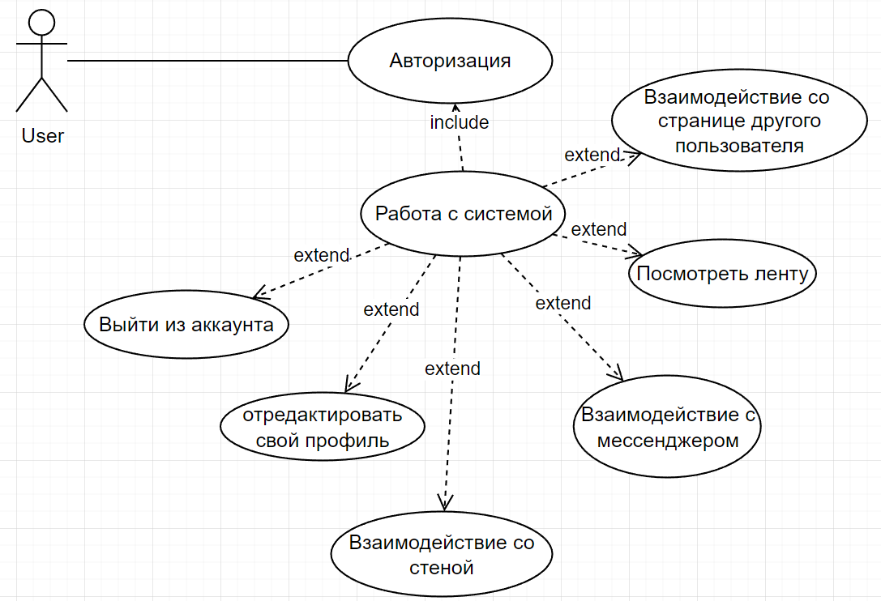
Функциональность
приложения
Основные сценарии приложения
5

Slide 6


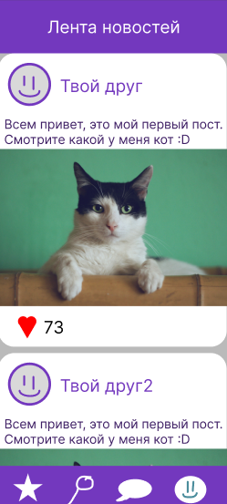
Макет ленты новостей
Получение новых постов
Добавление реакции на пост
Переход на профиль пользователя
6

Slide 7
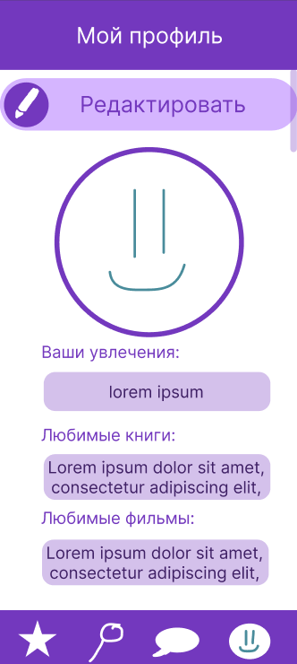
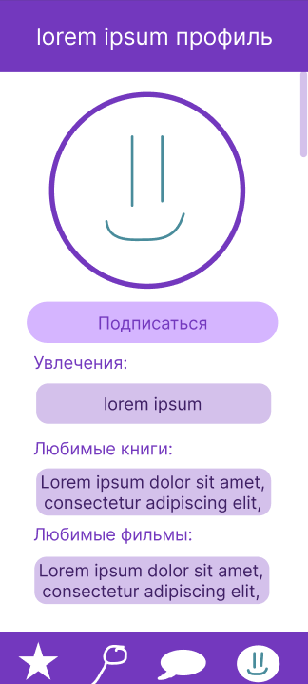
Макет профиля
Возможность редактировать свой профиль
Возможность подписаться на профиль другого пользователя
7

Slide 8
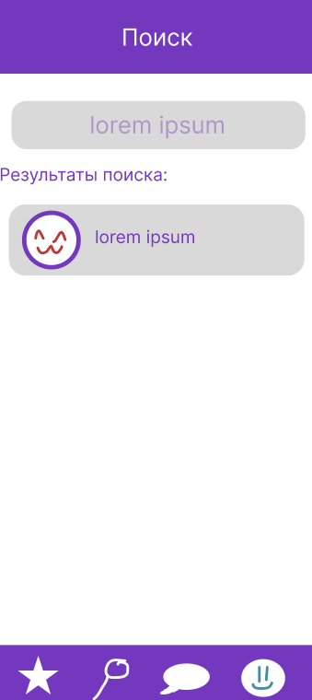
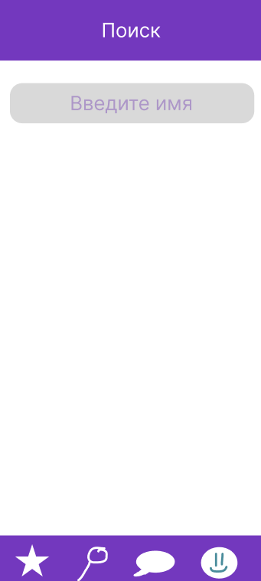
Макет поиска
Поиск пользователей по имени
Переход на найденный профиль
8

Slide 9
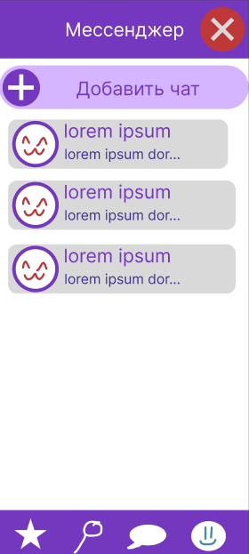
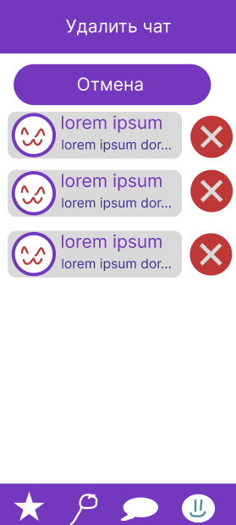
Макет мессенджера
Создание и удаление чатов
Переход в чат
9

Slide 10
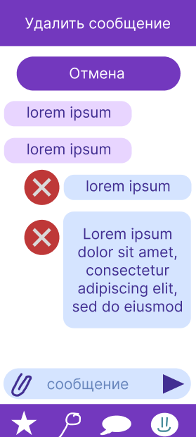
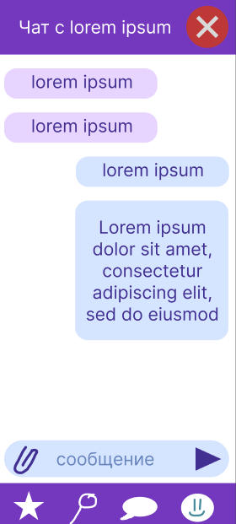
Макет чата
Отправление новых сообщений
Удаление старых сообщений
Добавление картинки к сообщению
10

Slide 11
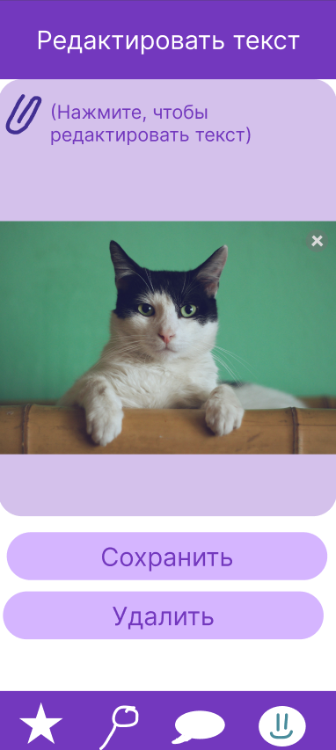
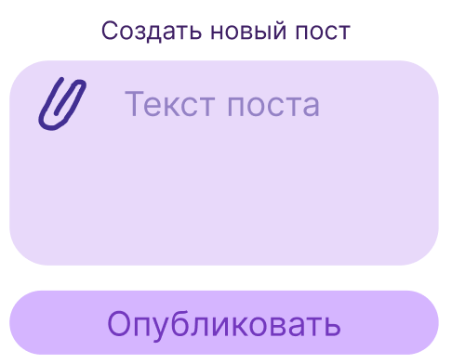
Формы работы с постами
11

Slide 12
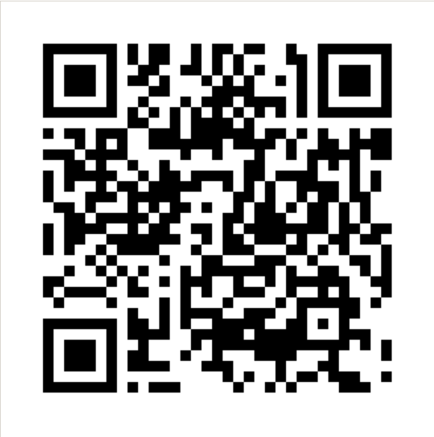
Мобильное приложение для социальной сети
GitHub
Халилов Руслан ТП 6.2-4

